Slide 1
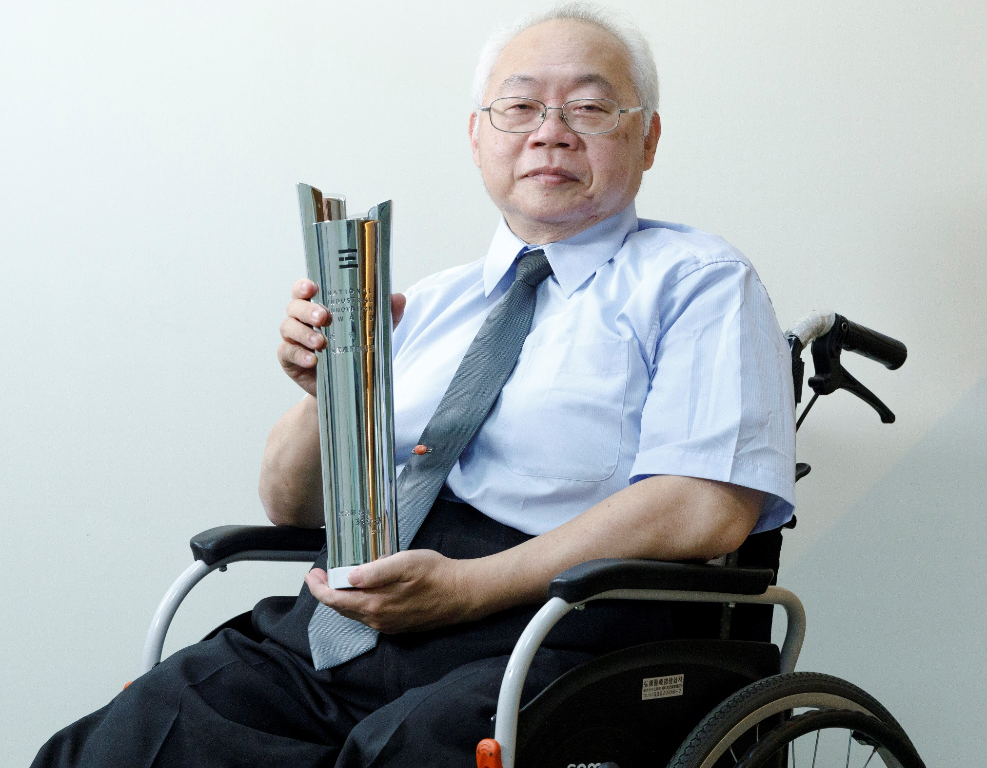

論文研討演講公告
講題：AI，半導體，機器人...，這麼多領域， 我該如何選擇我的未來?
演講大綱：
人生勝利組的妳/你，入交大寶山，千萬不要空手回。我在交大40年的學習，研究與產業互動經驗分享。
講者：吳炳飛 講座教授
陽明交大電控所
交大控工70級畢業
時間：114年5月28日(星期三)
下午1:30~3:00
地點：工程五館地下室 B1國際會議廳

